Slide 1
Лекция 5
РАБОТА И ЭНЕРГИЯ

Slide 2
РАБОТА – мера передачи движения или энергии от одного тела к другому
ЭНЕРГИЯ – количественная мера движения во всех формах этого движения

Slide 3
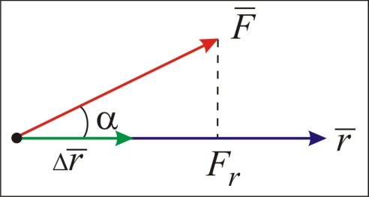
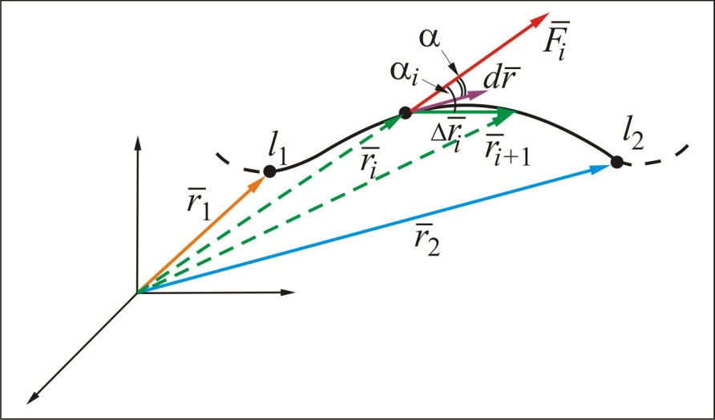
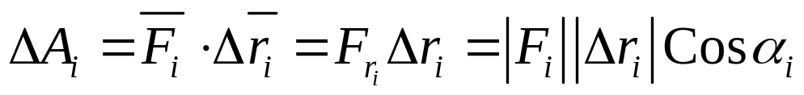
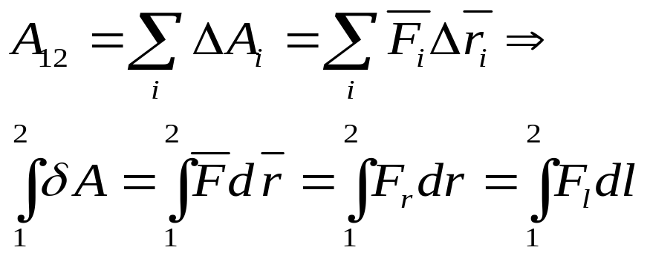

Работа
При перемещении Δr под действием постоянной силы F совершаемая работа равна
ΔA=FΔr =F_{r} Δr.
Элементарная работа на произвольном отрезке траектории определяется как:
(5.1)
Работа на участке траектории 1-2 равна:
(5.2)
(5.2 а)
3

Slide 4
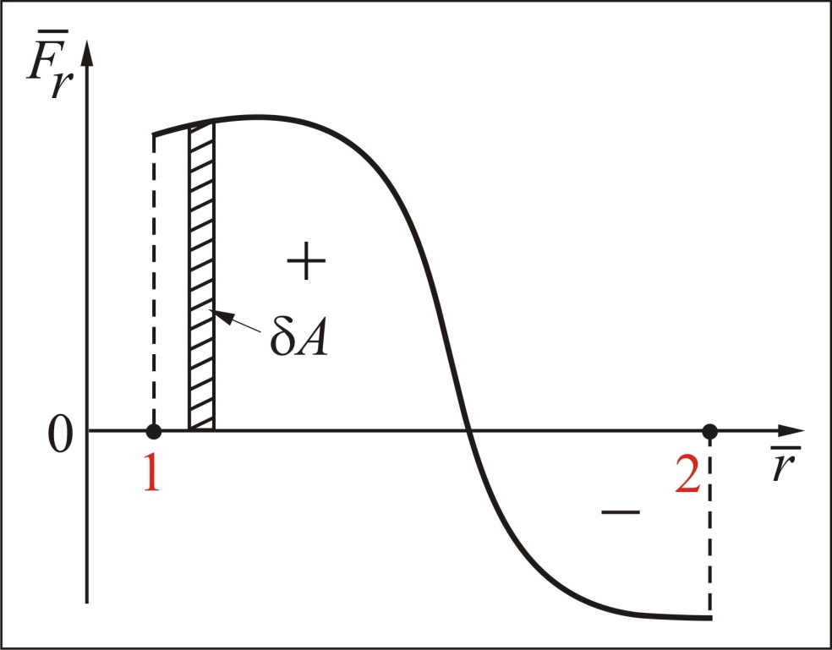
Графическое представление
работы
Элементарная работа δA равна площади заштрихованной полоски. Полная работа на пути 1-2 равна площади, которая ограничена кривой, координатами 1 и 2 и осью r.
В данном случае на одном отрезке пути она положительная, на другом – отрицательная.

Slide 5
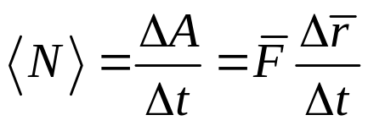
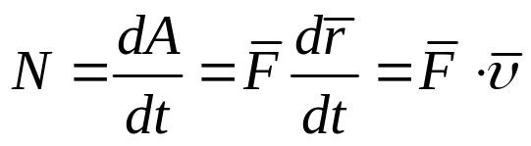


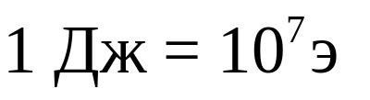
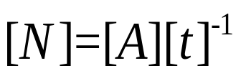



Мощность. Единицы измерения работы и мощности
Средняя мощность
(5.3 а)
Мгновенная мощность
(5.3 б)
Единица работы = ед. силы ⋅ ед. длины
[A]=[F] [L]=[m][L]²[t]⁻²
(СИ):
(СГС):
Единица мощности (СИ):
Внесистемные единицы:

Slide 6
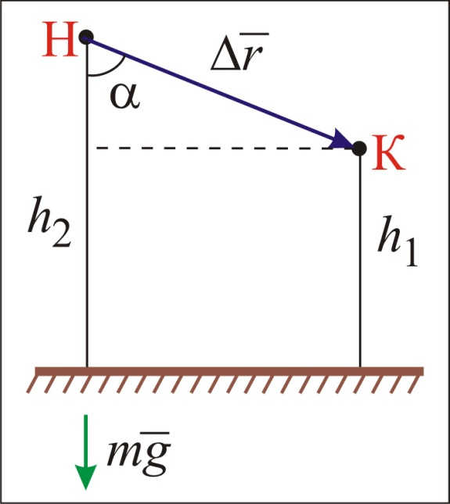
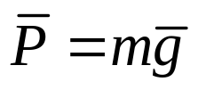
Потенциальное поле сил.
Консервативные силы
Поле сил (силовое поле) – пространство, в котором действует сила(гравитации; упругости; трения, например, внутреннее трение в потоке). Поле стационарное, если не зависит от времени.
1. Поле силы тяжести
Вблизи поверхности Земли сила тяжести постоянна. Т.е. поле тяготения можно считать однородным, стационарным.
Notes:
На рисунке у высот h цифры 1 и 2 поменять местами Красные цифры 1 и 2 заменить буквами Н , К

Slide 7

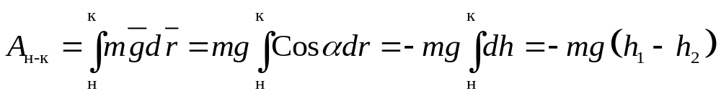
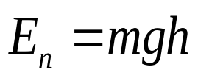
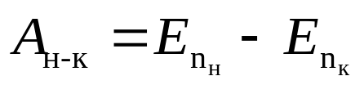
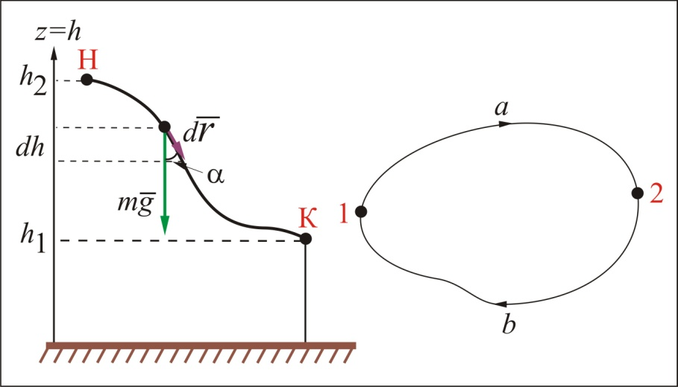
Потенциальное поле сил.
Консервативные силы
В общем случае:
(5.4)
Т.е. работа на замкнутом круге
A= A₁₂+A₂₁ = 0, поскольку интегральная сумма высот dh равна 0 . Если работа А не зависит от траектории, а зависит только от начального и конечного положений в поле сил, то силы называются консервативными,
а поля потенциальными.
Потенциальная энергия – способность совершать работу вследствие нахождения в поле консервативных сил – в потенциальном поле.
Работа совершается за счет убыли потенциальной энергии (из начального значения вычитаем конечное значение

Slide 8
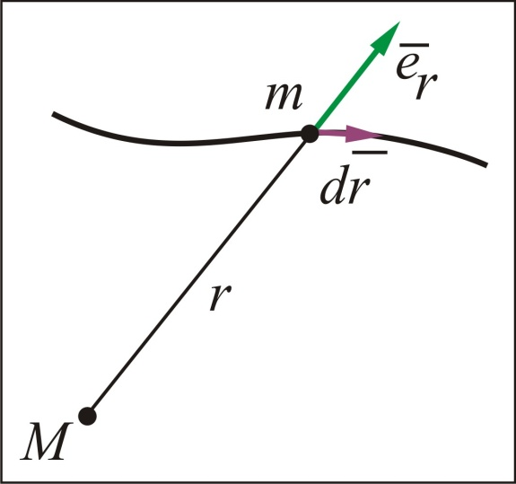
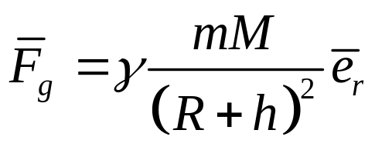
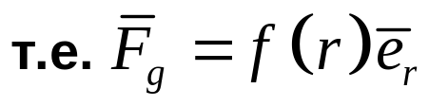

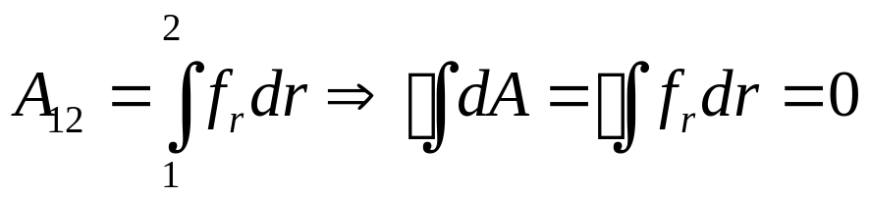
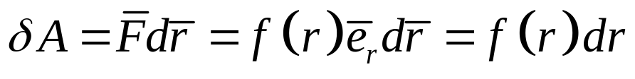
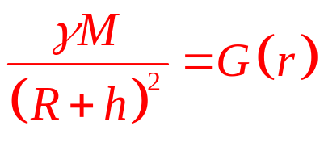
Потенциальное поле сил.
Консервативные силы
2. Поле центральных сил. Силы, зависящие только от расстояния между взаимодействующими частицами и направленные по прямой, проходящей через эти частицы, называются центральными (гравитационные, Кулоновские)
Рассмотрим гравитационные силы
(5.5)
здесь – единичный вектор, задающий направление силы, действующей на частицу m, в поле, создаваемом частицей М.
т.е. центральные силы консервативны, поле потенциальное. Величина – потенциал гравитационного поля.

Slide 9
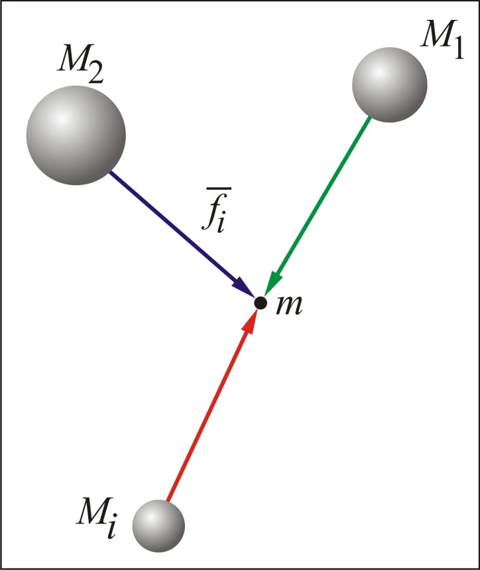
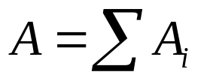
Работа по перемещению частиц (тел) в поле совокупности центральных сил
Если имеется силовое поле, созданное совокупностью центральных сил f_{i}, каждая из которые действует на некую частицу m,то работа A результирующей силы по ее перемещению равна алгебраической сумме работ A_{i} , совершаемых под воздействием каждой из сил f_{i}
(5.7)

Slide 10
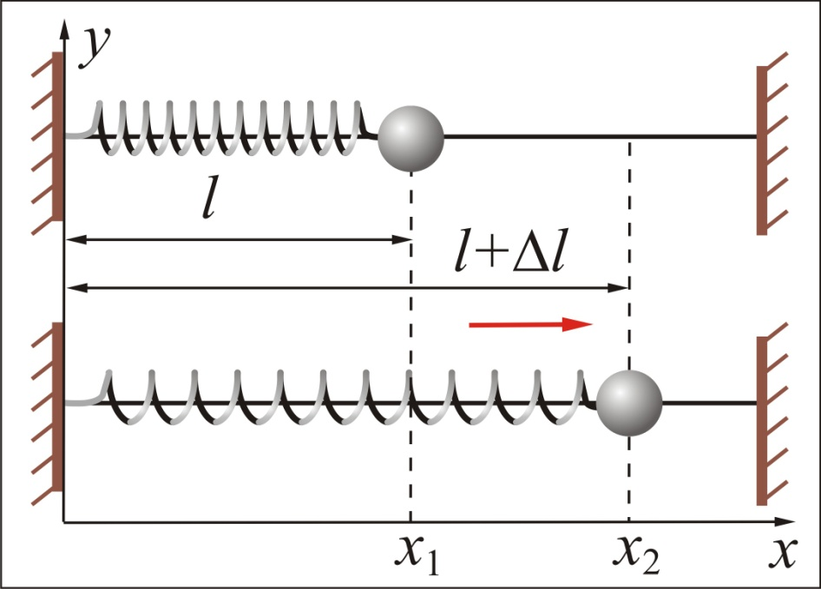
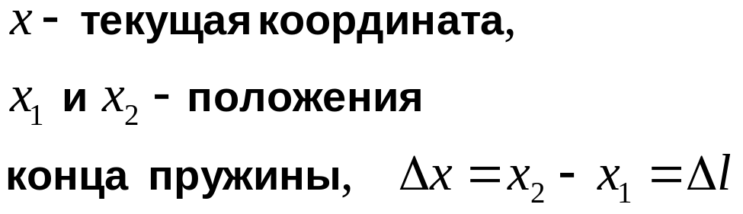
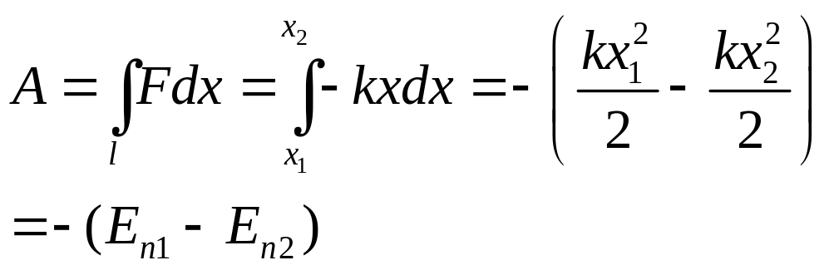
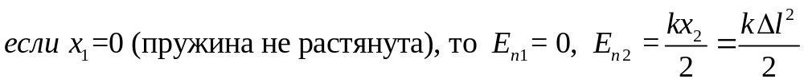
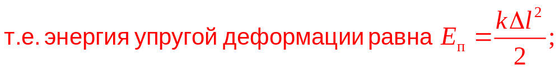
3. Упругие силы. Работа внешних сил по растяжению пружины
Потенциальное поле сил.
Консервативные силы
(5.8)
(5.9)

Slide 11
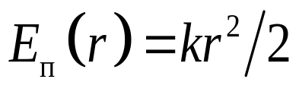

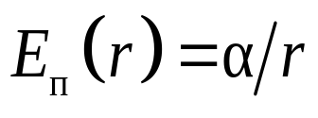

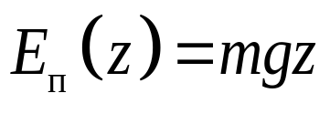

Потенциальное энергия в разных полях
1. В поле упругой силы
(5.10 а)
2. В гравитационном (кулоновском) поле
материальной точки
(5.10 б)
3. В однородном поле сил тяжести
(5.10 в)

Slide 12
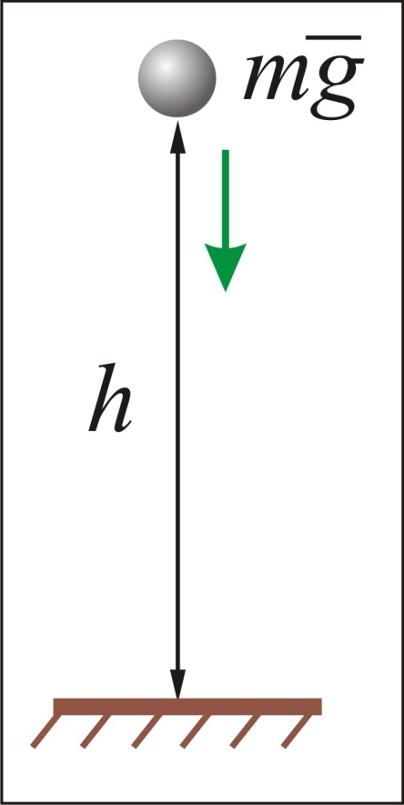
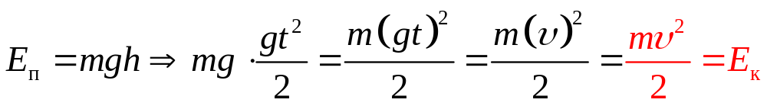
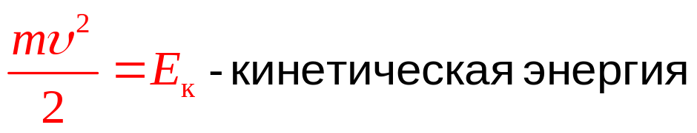

Кинетическая энергия
(5.11)
Падающее тело, ударяясь об пол, совершает работу за счет кинетической энергии, т.е. энергии, которой обладает частица или тело вследствие своего движения. Если нет потерь энергии :
(5.11а )
В любой фазе полета полная энергия E (сумма кинетической и потенциальной энергии) должна быть постоянной. Это иллюстрация закона сохранения механической энергии в частном случае.

Slide 13
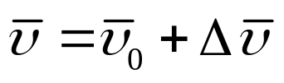
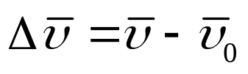
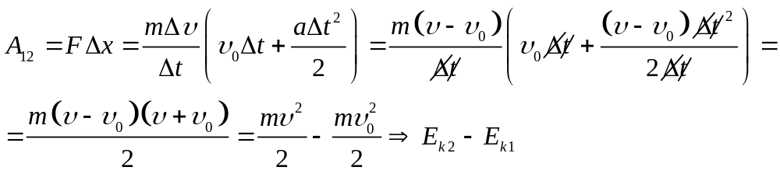
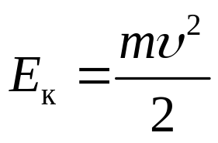
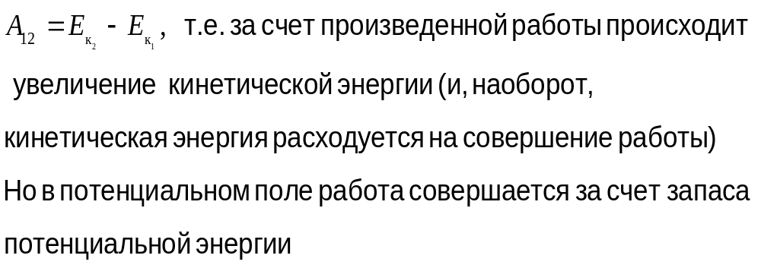
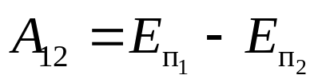
Кинетическая энергия общий случай
(5.12)

Slide 14
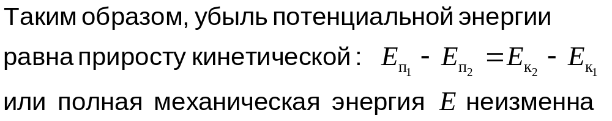
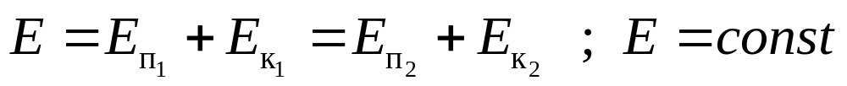

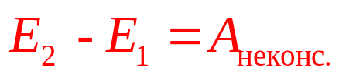
Закон сохранения энергии
(5.13)
В изолированных системах, в которых существуют только неконсервативные силы взаимодействия тел, полная механическая энергия не меняется
В неизолированных системах (или при наличии
неконсервативных сил в изолированной системе) полная механическая энергия не сохраняется. Ее изменение равно работе неконсервативных сил
(5.14)
Notes:
Поправить знак сокращение Шрифт верхнего текста унифицировать с нижним

Slide 15
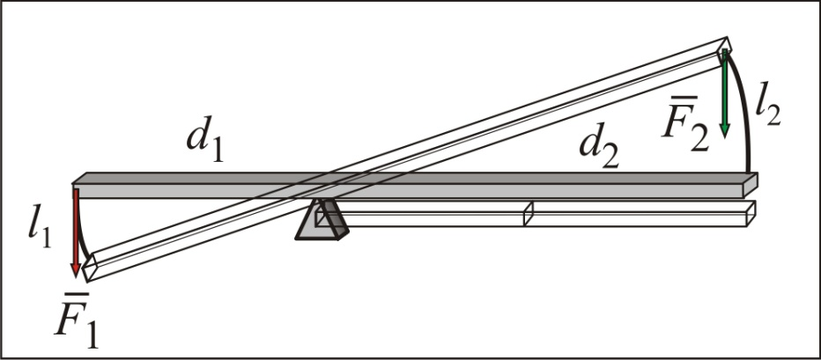

Пример 1
Рычаг первого рода
(5.15)
«Золотое правило» механики: выигрывая в силе, проигрываем в расстоянии.
«Дайте мне опору и я сдвину Землю» - это высказывание приписывают Архимеду (Рычаг Архимеда).
Notes:
l

Slide 16
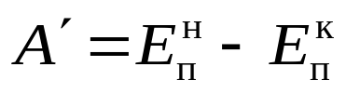
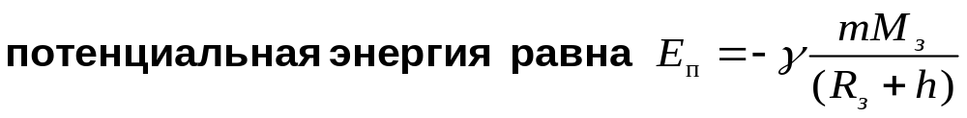
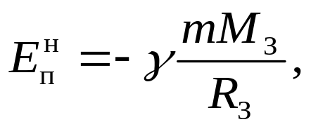
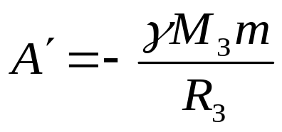
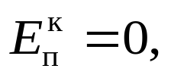
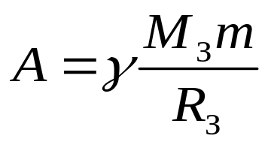
Пример 2.
Расчет 2-ой космической скорости
(см Савельев. Т1)
Чтобы найти вторую космическую скорость, нужно вычислить работу, которую необходимо совершить против сил земного притяжения для удаления тела с поверхности Земли на бесконечность. При удалении тела силы земного тяготения совершают работу
(5.16)
начальное значение (на поверхности Земли) равно
а конечное (на бесконечности)
и тогда
(5.16а)
Работа А, которую нужно совершить против сил земного притяжения, равна работе -А’, т.е.
(5.16б)
Notes:
lШрифты привести в порядок

Slide 17





Пример 2. Расчет
2-ой космической скорости
Пренебрегая различием между силой тяжести mg и силой гравитационного притяжения тела к Земле, можно написать
отсюда
Следовательно, работу (5.13 а) можно представить в виде:
(5.17)
Работа совершается за счет запаса кинетической энергии. Т.е.тело должно быть запущено со скоростью υ - не меньшей, чем скорость υ₂, определяемой условием
отсюда
(5.18)
Notes:
l

